Slide 1
Публикационная активность научно-педагогических работников факультетов и институтов в Web of Science и Scopus
ФГБОУ ВПО «Магнитогорский государственный технический университет им. Г.И. Носова»
Исполнитель: Логунова О.С.
Магнитогорск – 2015

Slide 2
Публикационная активность МГТУ
Публикационная активность МГТУ
Проекты
Рейтинг
университета
Грантовая
поддержка
Квалификация
НПР
Расширение
сотрудничества
Ежегодный отчет университета перед Минобрнауки России по форма «2-наука»:
количество публикаций (Articale, Review, Letter) и цитирований
Ежегодный мониторинг Минобрнауки России эффективности деятельности образовательной организации высшего образования по форме «№1 – Мониторинг»
Ежегодный отчет университета перед Минобрнауки России по форме «Показатели деятельности образовательной организации высшего образования, подлежащей самообследованию»
Результаты
Развитие новых научных направлений
Привлечение НПР МГТУ
Привлечение НПР других вузов
Привлечение
абитуриентов
Продвижение научных разработок МГТУ на внутренний и внешний рынок

Slide 3

Публикационная активность МГТУ: структура
2
Articale
Публикационная
активность МГТУ
Публикации в Российских
издательствах
Scopus
Review
1
3
Издательский
проект МГТУ
Публикации в зарубежных
издательствах
WoS
Letter
1
2
3
4
5
Учебные
пособия
Другие
издания
Журналы
Сборники
Монографии
Наиболее чувствительные компоненты к управлению публикационной активностью МГТУ
Журналы из
списка ВАК
Инициативные
журналы

Slide 4
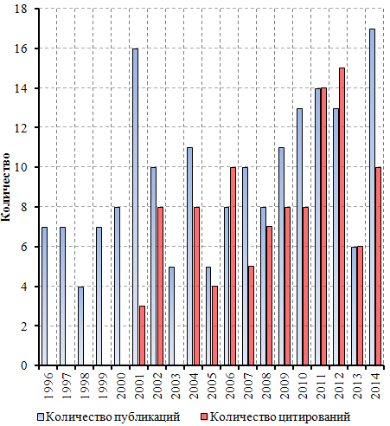
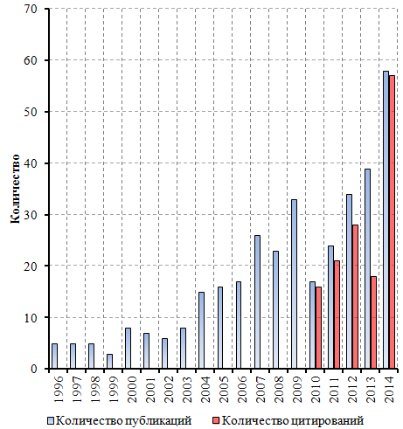
Динамика наполнения наукометрических систем
Web of Science
Всего: 174 статьи
Scopus
Всего 580 статей
Для вхождения в международные рейтинги надо минимум 100 статей в год…

Slide 5
Коллаборация научно-педагогических работников института энергетики и автоматизированных систем в 2014 году
Мацко И.И.
Ячиков И.М.
Заляутдинов Р.Ю.
Посохов И.А.
2
Логунова О.С.
Суспицын Е.С.
Филиппов Е.Г.
2
Лукьянов С.И.
Красильников С.С.
Павлов В.В.
Павлов И.В.
Коновалов М.В.
Разинкина Е.М.
Ильина Е.А.
Точилкин В.В.
Храмшин В.Р.
Пивоварова К.Г.
Агапитов Е.Б.
Храмшин Т.Р.
3
Синицкий Е.В.
Карандаев А.С.
Вдовин К.Н.
Корнилов Г.П.
Колокольцев В.М.
Мурзиков А.А.
- НПР МГТУ
- аспиранты
- представители других организаций
- другие подразделения
- соавторство
- цитирование

Slide 6
Коллаборация научно-педагогических работников института металлургии, машиностроение и материалообработки в 2014 году
Агапитов Е.Б.
Точилкин В.В.
Чукин М.В.
Корчунов А.Г.
3
Пивоварова К.Г.
Рааб А.Г.
Полякова М.А.
Колокольцев В.М.
Алешин Г.Н.
Бакшинов В.А.
Куранов К.Я.
Вдовин К.Н.
Рааб Г.И.
Синицкий Е.В.
Голубчик Э.М.
Копцева Н.В.
Смирнов А.Н.
Клочковский В.С.
Чикишев Д.Н.
Сычков А.Б.
Бигеев В.А.
Салганик В.М.
3
Николаев А.О.
Емелюшин А.Н.
2
Полецков П.П.
Манин В.П.
Сарычев В.А.
Пустовойтов Д.О.
Сибагатуллин С.К.
Столяров А.М.
Харитонов В.А.
3
2
Бегинюк В.А.
Шевченко Е.А.
Баранчиков К.
Усанов М.Я.
Харченко А.С.
Ямтеева Е.В.
Шаповалов А.Н.
- НПР МГТУ
- аспиранты
- представители других организаций
- другие подразделения
- соавторство
- цитирование

Slide 7
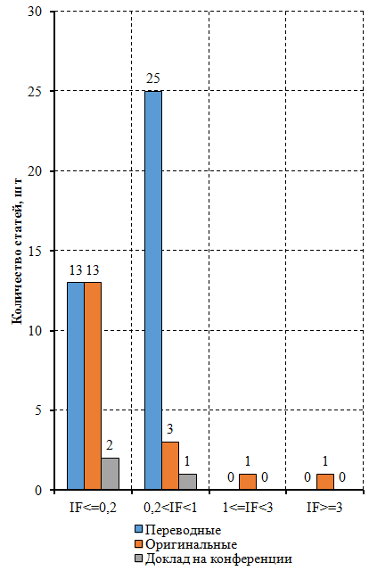
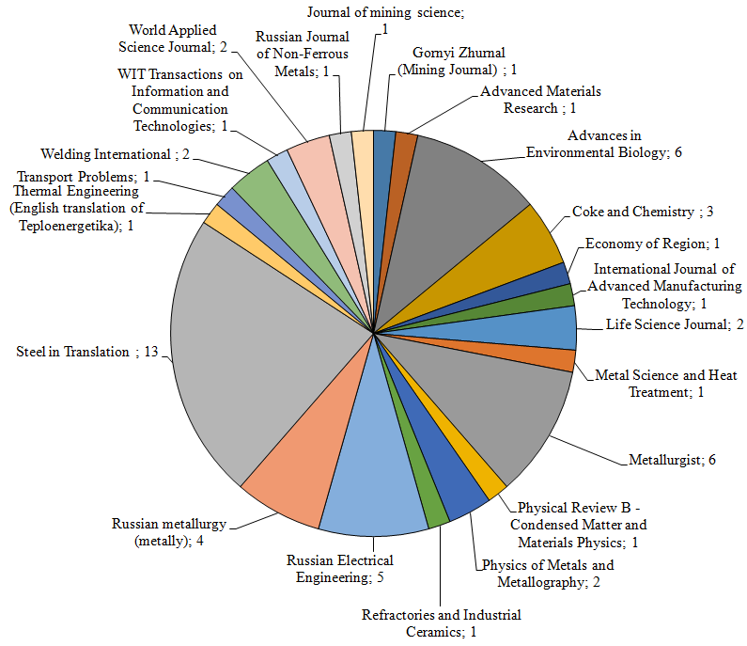
Структура публикационной активности по журналам
Рис. 1. Распределение количества статей по значению импакт-фактора
Рис. 2. Распределение количества статей по журналам

Slide 8
Пути продвижения научной статьи
Научная статья
Перевод
Российский журнал
Посредник
Оригинальный журнал
Конференция
Показатель | Российский журнал | Посредник | Оригинальный журнал | Конференция
Затраты | нет | от 400 $ | нет | от 400 $
Сроки | от 6 до 18 мес | от 1 до 6 мес | от 4 до 8 мес | от 3 до 6 мес
Значение IF | от 0 до 0,7 | от 0,1 до 0,25 | от 0 и выше | от 0 до 0,4
Качество статьи | высокое | любое | высокое | > среднего
Помощь университета | нет | нет | да | да
Размер стимулирования, тыс руб | от 6 до 11 | от 30 до 63 |  | (от 30 до 63)×1,4

Slide 9
Схема продвижения научных статей
повышает показатели
Автор
ожидает
результат
стимулирует
обращается
Университет
выбирает
Путь
продвижения
подбирает
журнал
УСП
передается
статья
взаимодействует с редакцией
на русском языке
возвращается
Посредник
Управление
по МД
передает
Российский
журнал
Перевод
Оригинальный
журнал
переводится
готовит
передается
перевод
Конференция
взаимодействует
с редакцией
на английском языке
афилируется
Статья
издается
Публикация

Slide 10
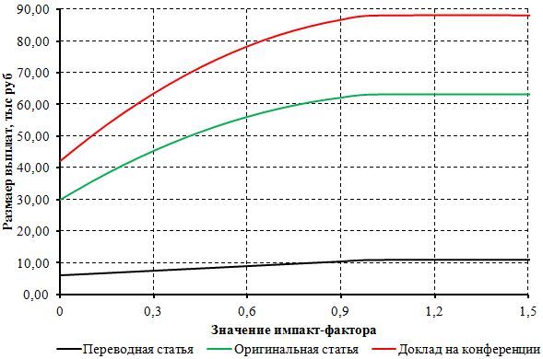
Шкала стимулирования научных статей
3 доклада
18 статей
43 статьи
Мероприятия по стимулированию публикационной активности:
Стимулирование публикаций 2014 года.
Стимулирование публикаций 2015 года.
Проект перевода статей за счет средств университета 2015 года.

Slide 11
Платформа Russian Science Citation Index
Идея: в наукометрической системе Web of Science создать раздел
Russian Science Citation Index
Формула работы: Tomson Reuters + НЭБ = 1000 лучших журналов
Отбор по показателям:
а) традиционные:
количество цитирования;
импакт-фактор;
и т.п.;
б) новые:
индекс Хирша за 10 лет;
индекс Херфендаля;
в) индексация в системе
CrossRef.
Индекс Херфендаля –Хиршмана (IHH) – характеризует монополизированность объекта (журнала) или разнообразие его составных частей.
Два вида индекса:
- индекс Херфендаля по цитирующим журналам;
- индекс Херфендаля по организациям авторов
Диапазоны монополизации
Методика отбора:
Низкая
монополизация
Средняя
монополизация
Высокая монополизация
(малое разнообразие)
0
1000
1800
10000
Чем выше индекс, тем больше монополизация и
меньше разнообразие

Slide 12
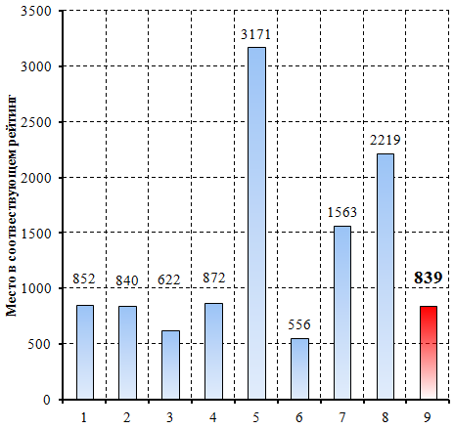
Показатели и рейтинг Вестника МГТУ по методике Science Index
№ | Показатель | Значение
1 | Количество цитирований в год | 252
2 | Количество цитирований в год без самоцитирования | 197
3 | Пятилетний импакт-фактор без самоцитирования | 0,271
4 | Количество статей за год | 126
5 | Среднее число ссылок на статью в год | 6,9
6 | Индекс Хирша за 10 лет | 8
7 | Индекс Херфиндаля по цитирующим журналам | 859
8 | Индекс Херфендаля по организации авторов | 2182
9 | Усредненный рейтинг (на 16.03.2015) | 839

Slide 13
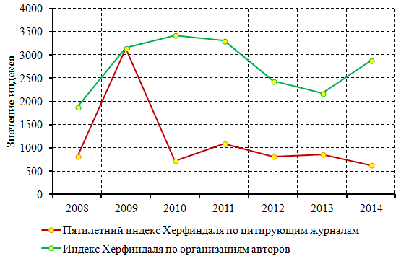
Динамика индекса Херфендаля журнала Вестник МГТУ
1800
1000

Slide 14
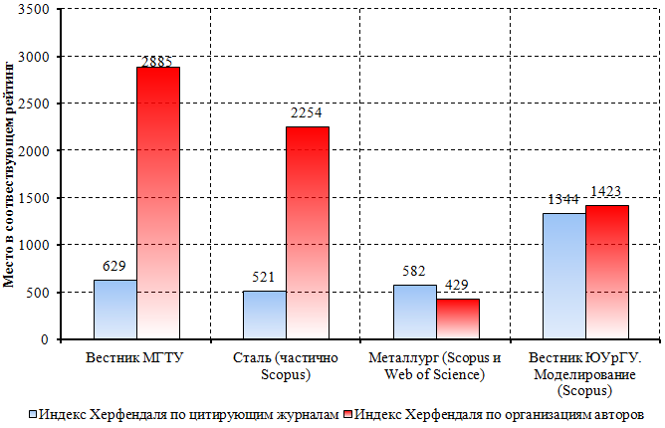
Показатели по индексу Херфендаля других журналов
IF=0,471
R=839
IF=--
R=630
IF=0,236
R=383
IF=0,230
R=580
R=43/394
R=9/31
R=6/31
R=26/76

Slide 15
Публикационная активность МГТУ: программа развития издательского проекта
№ | Мероприятие | Срок исполнения | Ответственные, исполнители
1 | Создать Учредительный совет по издательскому проекту МГТУ¹ | До 01.04.2015 | Отв. Чукин М.В., исп. Гун Г.С.
2 | Разработать проект положения о деятельности Учредительного совета по издательскому проекту МГТУ² | До 01.04.2015 | Отв. Чукин М.В., исп. Гун Г.С.
3 | Разработать проект Устава для всех журналов и сборников, издаваемых в МГТУ | До 01.04.2015 | Отв. Чукин М.В., исп. Логунова О.С.
4 | Организовать утверждение Устава для всех журналов и сборников МГТУ¹ | До 15.05.2015 | Отв. Гун Г.С., исп. главные редакторы журналов
5 | Разработать проект положения о создании, функционировании и закрытии журналов и сборников МГТУ² | До 01.06.2015 | Отв. Чукин М.В., исп. Корчунов А.Г.
6 | Разработать проект положения о размещении журналов и сборников МГТУ В РИНЦ² | До 15.05.2015 | Отв. Мещеряков Э.Ю., исп. Логунова О.С.
1 – результат утвердить приказом ректора; 2 – результат Положение СМК по виду деятельности (отв. Корчунов А.Г.)

